Slide 1
Maintenance and Implementation
Work Programme (MIWP) 2016-2020
Webkonferenz „INSPIRE“
18.08.2016
Koordinierungsstelle GDI-DE
mail@gdi-de.org

Slide 2
MIG Rules of Procedure
Terms of References der MIG sollen durch Rules of Procedure ergänzt werden (einheitlich für alle Expertengruppen der EU-KOM).
Die Terms of References sollen ebenfalls angepasst werden.
Rules of Procedure (neu):
Commission expert group on INSPIRE maintenance and implementation (MIG)
Chair: DG ENV
Permanent technical sub-group (MIG-T)
Chair: JRC
Temporary sub-group
Temporary sub-group
Temporary sub-group

Slide 3
Abstimmungsprozesse MIG/DE
Draft
Review
Temporary sub-group
GDI-DE Netzwerk
GDI-Kontaktstellen
Draft
Consultation
GDI-DE Arbeitskreise
MIG-T
INSPIRE Fachnetzwerke
Final
Draft
Weitere Fachexperten
Endorsement
MIG(-P)
Endorsed/
Published

Slide 4
Abstimmungsprozesse MIG/DE
GDI-DE Netzwerk
Lenkungsgremium
Draft
GDI-Kontaktstellen
Consultation/ Endorsement
MIG(-P)
GDI-DE Arbeitskreise
INSPIRE Fachnetzwerke
Endorsed/
Published
Weitere Fachexperten

Slide 5
Maintenance and Implementation Work Programme 2016-2020
Grundlagen
REFIT-Evaluierung
Implementation report der EU-KOM gemäß Art. 23 der INSPIRE-Richtlinie
„bilateral meetings“ zwischen EU-KOM und Mitgliedstaaten Ende 2015 / Anfang 2016
„orientation debate“ innerhalb der MIG-P
Erkenntnisse, u.a.
Umsetzungslücken, Defizite im Bereich der Koordinierung mit eReporting-Community
Defizite im Bereich der Nutzung von INSPIRE zur Erfüllung der Umweltberichtspflichten (eReporting)
Defizite im Bereich der Koordinierung mit eGovernment- und Open Data-Aktivitäten

Slide 6
Hintergrund
Handlungsempfehlungen, u.a.
Anforderungen prüfen und, wenn möglich, vereinfachen (z.B. in Bezug auf die Interoperabilitätsanforderungen für Anhang III Datensätze)
Zugang und Nutzung von INSPIRE Datensätzen vereinfachen, insbesondere im Bereich des eReporting (wichtiger use case aus Sicht der EU-KOM)

Slide 7
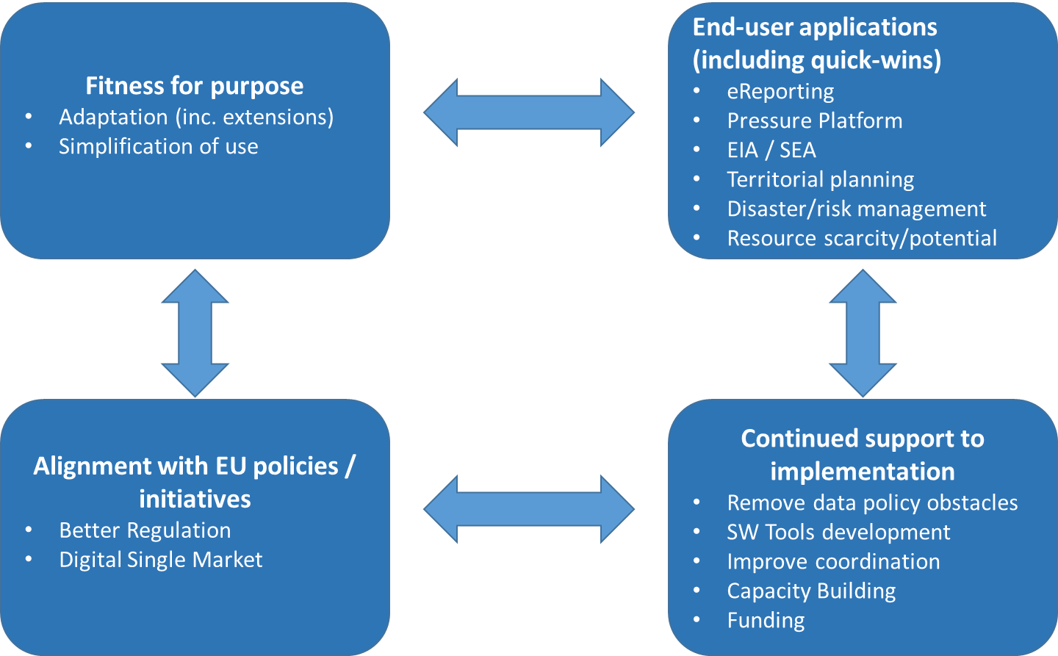
Strategische Ausrichtung

Slide 8
Vier Handlungsfelder
Working Area 1: Fostering Fitness for purpose
Simplification and streamlining
Working Area 2: End user applications (incl. quick wins)
use of INSPIRE for environmental monitoring and reporting, streamlining INSPIRE monitoring and reporting
Working Area 3: Alignment with national, EU and international policies/ initiatives
Digital Single Market, Copernicus, ISA², UN GGIM, …
Working Area 4: Continued support to implementation
technical guidance, best practices, resolving issues, tools, building capacity, stakeholder engagement, …

Slide 9
Künftige Weiterentwicklung des MIWP 2016-2020
Konkrete Arbeitspakete für die Jahre 2016 und 2017, weniger konkret für die darauffolgenden Jahre
Regelmäßiges Review durch MIG-P, basierend auf Input aus MIG-T
  Monitoring der in Bearbeitung befindlichen Arbeitspakete
  Prüfung des Bedarfs für neue Arbeitspakete
Jährliche Fortschreibung gegen Ende jeden Jahres, erstmals Ende 2017
Evaluierung des MIWP 2016-2020 im Rahmen der nächsten Evaluierung der INSPIRE-Richtlinie in 2020 (Bericht der EU-KOM gemäß Art. 23)

Slide 10
Übernahme Arbeitspakete aus MIWP 2014-2016
ID (2014-2016) | Titel | Status
MIWP-5 | Validation and conformity testing | In Bearbeitung, wird in MIWP 2016-2020 übernommen (Action 2016.3).
MIWP-6 | Registries and registers | In Bearbeitung, wird in 2016 abgeschlossen.
MIWP-7a | Extension of Download Service TG for observation data | In Bearbeitung, wird in 2016 abgeschlossen.
MIWP-7b | Extension of Download Service TG for Web Coverage Services | In Bearbeitung, wird in 2016 abgeschlossen.
MIWP-8 | Update of Metadata TG | In Bearbeitung, wird in 2016 abgeschlossen.
MIWP-14 | Theme specific issues of data specifications & exchange of implementation experiences in thematic domains | In Bearbeitung, wird in MIWP 2016-2020 übernommen (Action 2016.4).
Alle übrigen Arbeitspakete aus MIWP 2014-2016 sind zunächst nicht im MIWP 2016-2020 berücksichtigt, werden aber ggf. zu einem späteren Zeitpunkt wieder aufgegriffen.

Slide 11
Arbeitspakete MIWP 2016-2020
ID (2016-2020) | Titel | Handlungsfeld | Status
2016.1 | INSPIRE fitness for purpose - Analysis | Fostering fitness for purpose | Beschlossen (endorsed)
2016.2 | Streamlining the monitoring and reporting for 2019 | End user applications | Beschlossen (endorsed)
2016.3 | Validation and conformity testing | Continued support to implementation | In Bearbeitung (ehemals MIWP-5)
2016.4 | Theme specific issues of data specifications & exchange of implementation experiences in thematic domains | Continued support to implementation | In Bearbeitung (ehemals MIWP-14)
2016.X | Priority list of data sets for eReporting | End user applications | Vorgeschlagen (proposed)

Slide 12
2016.1 Fitness for purpose – Analysis
Systematisches Screening (u.a. durch Befragung der MS)
  Anforderungen aus Durchführungsbestimmungen und Technical Guidance Dokumenten (Schwerpunkt: Interoperabilitätsanforderungen)
  bisher gemachte Erfahrungen in der praktischen Umsetzung
  Nutzeranforderungen
Ableitung von Maßnahmen zur Vereinfachung der Umsetzung von INSPIRE, z.B. Vorschläge zur Vereinfachung der Anforderungen, Entwicklung von Tools für die Nutzung von komplexen GML-Daten, Austausch von Best practices, … (fließen als Arbeitspakete in MIWP 2016-2020 ein)
Einrichtung einer sub-group: Kick-Off in 09/2016, Ergebnisse in 12/2016

Slide 13
2016.2 Streamlining the monitoring and reporting 2019
Vereinfachung und Automatisierung von Monitoring und Reporting, basierend auf den Ergebnissen von MIWP-16
Fortschreibung der Entscheidung von 2009 und der zugehörigen Technical Guidance Dokumente
Weiterentwicklung MIWP-16-„Dashboard“
Einrichtung einer sub-group, von Mitte 2016 bis Ende 2018

Slide 14
2016.X Priority list of data sets for eReporting
Weiterentwicklung der Liste mit INSPIRE-relevanten Datensätzen im Kontext der Umweltberichtspflichten (eReporting)
Zugänglichkeit der Datensätze „as-is“ bis Ende 2017
Mapping der Objekte aus den Berichtspflichten mit den INSPIRE Schemata → Fortschreibung der Liste und Streamlining Reporting, Weiterentwicklung der „Find your scope“-Anwendung
Einrichtung einer sub-group (INSPIRE- und eReporting-Experten)
Das Arbeitspaket wurde noch nicht von der
MIG-P beschlossen, dennoch werden die
Aktivitäten derzeit von JRC und DG ENV
wahrgenommen. Die MS sind eingeladen, sich
(informell) daran zu beteiligen.

Slide 15
Weiteres Vorgehen
Abstimmung MIWP 2016-2020
Draft #1
Draft #2
Draft #3
Final
Draft
25.05.2016
28./29.06.2016
14.10.2016
30.11./01.12.2016
Final
Endorsement
Review
Endorsement
Consultation*
MIG-T
MIG-P
MIG-P
MIG-P
MIG-P
GDI-DE Netzwerk
* https://wiki.gdi-de.org/x/BYB7DQ

